Slide 1
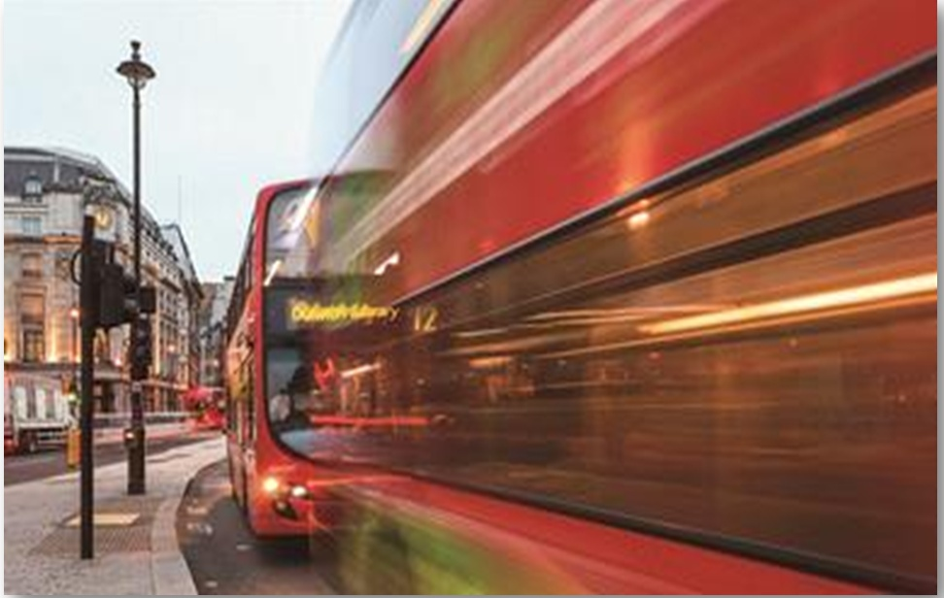

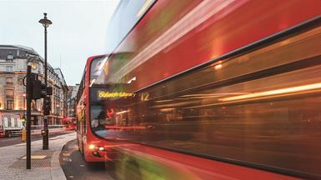

VYSOKÁ ŠKOLA TECHNICKÁ A EKONOMICKÁ
V ČESKÝCH BUDĚJOVICÍCH
Ústav – technicko - technologický
Analýza využití informačních systémů v městské hromadné dopravě
Autor : Michaela Hrůšová, Dis.
Vedoucí práce: Mgr. Vladislav Biba, Ph.D.
Oponent práce: Ing. Marek Kocánek

Slide 2

Obsah
1. Cíl práce
2. Metodika práce
5. Závěr
3. Aplikační část
4. Výsledek práce

Slide 3
Cíl práce
Analýza využití a možnosti informačních technologií pro cestující, které jsou využívány v současné městské hromadné dopravě, konkrétně v Českých Budějovicích. Zda je splněna podmínka, že informační systémy poskytují informace všem cestujícím, bude provedena analýza informačních systémů v Českých Budějovicích a dotazníkové setření. Na základě výsledků bude stanoven návrh na vylepšení či rozšíření, který do budoucna přispěje k maximálnímu využívání těchto systémů, zvýší dosavadní kvalitu těchto systémů, přinese nové potencionální cestující městské hromadné dopravy a celkově povede k eliminaci preference osobní dopravy.

Slide 4
Metodika práce
Charakterizace městské hromadné dopravy a informačních systémů, jejich druhy, ovlivňující faktory a potřeby cestujících
Analýza informačních systémů MHD v Českých Budějovicích
Dotazníkové šetření

Slide 5
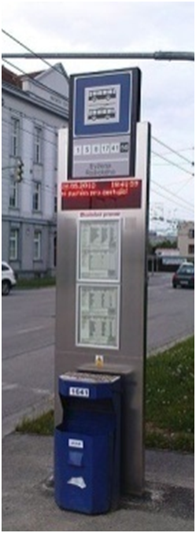

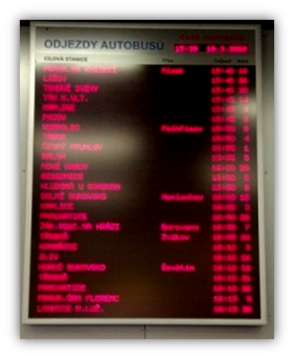
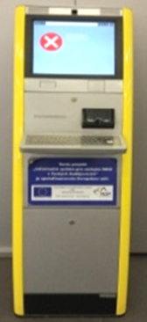
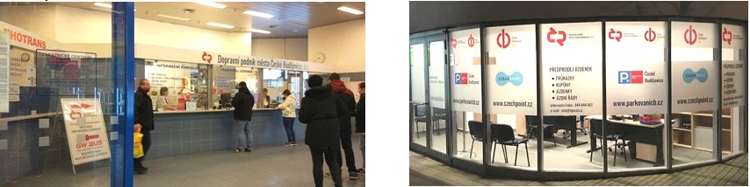
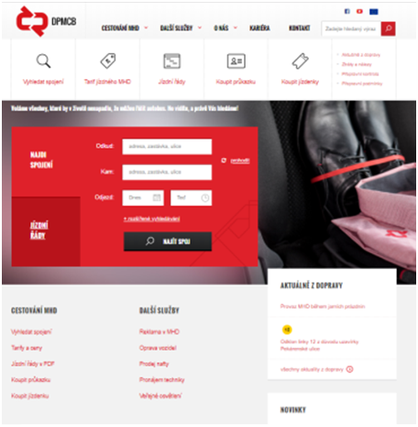
Analýza IS DPMCB
Tištěné JŘ a informace
Logo podniku
Webové stránky
Informační centra
Zastávkové označníky
Velkoplošné obrazovky v přestupních uzlech
Informační kiosky
Informování formou News letteru a SMS
Modernizace palubního IS

Slide 6
Dotazníkové šetření
Zjišťování informací před jízdou
Spokojenost s aktuálními informacemi
Nejčastěji využívaný IS
Potřeba anglického jazyka

Slide 7
Výsledky a návrh zlepšení
IS jsou pro tuzemské cestující v Českých Budějovicích na velmi kvalitní úrovni
Oceňujícím přínosem jsou aktuální informace a inteligentní zastávky
Zahraniční hosté pociťují jazykovou bariéru
Nové řešení – dodatkové tabule v anglickém jazyce
Umístění na frekventovaných místech, zastávkách vysokých škol a v přestupních uzlech.
Kvalitní informační systém otevírá dveře novým potencionálním cestujícím.

Slide 8
Děkuji za Vaši pozornost

Slide 9
Doplňující dotazy
Oponent BP:
Jak autorka dospěla k myšlence umístit na zástavky právě dodatkové cedule v anglickém jazyce? Byl to návrh od zahraničních respondentů?
2) Mohla by ke zlepšení služeb přispět i jiná opatření?
3) Z dotazníkového šetření vyplynula obliba cestujících v mobilních aplikacích. Dopravní podnik města České Budějovice, a.s. nabízí možnost mobilní aplikace jen v českém jazyce nebo i v jiných jazycích?

Slide 10
Konec prezentace

